Slide 1
Планирование игры
Муниципальное дошкольное образовательное учреждение «Детский сад № 26 «Алёнушка»
Тутаевского муниципального района
Подготовила:
Домрачева Ирина Николаевна, воспитатель первой квалификационной категории

Slide 2
«СЕМЬЯ»

Slide 3
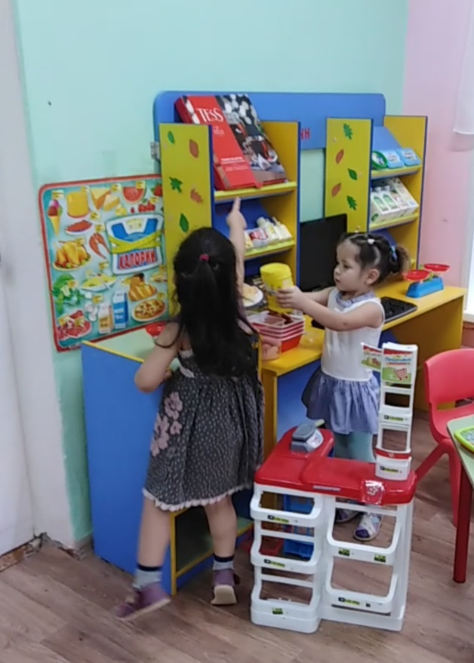
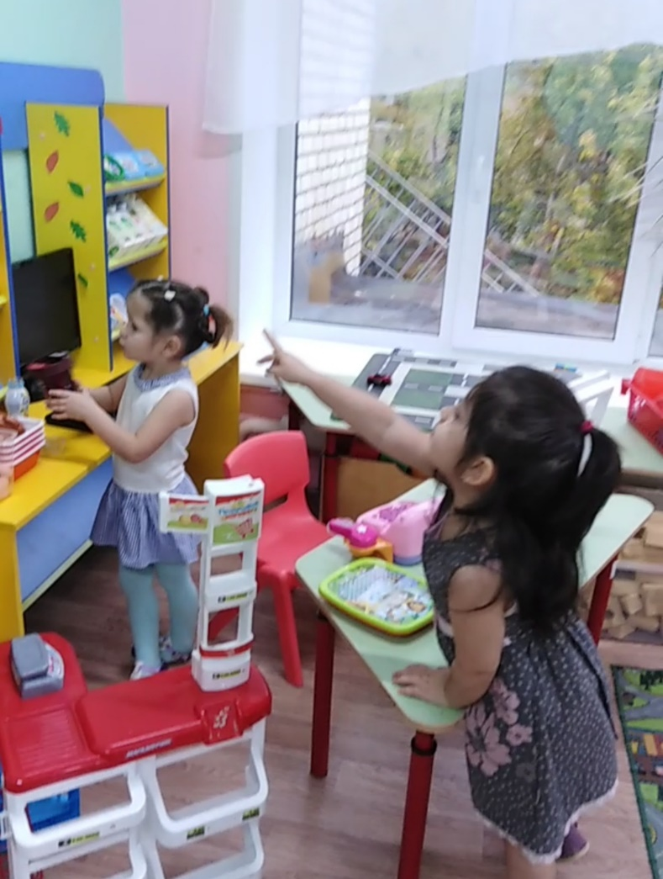
«МАГАЗИН»

Slide 4
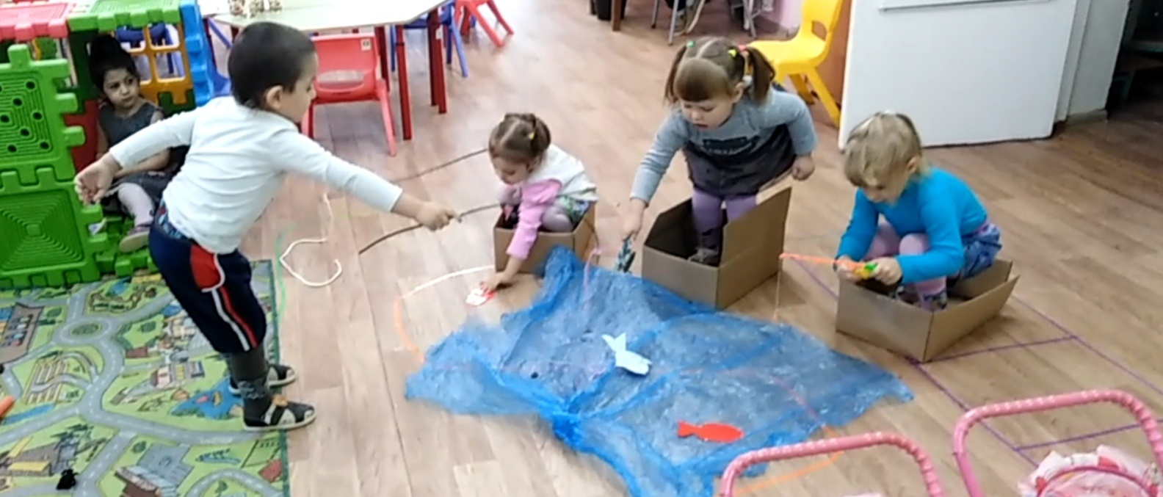
«РЫБАЛКА»

Slide 5
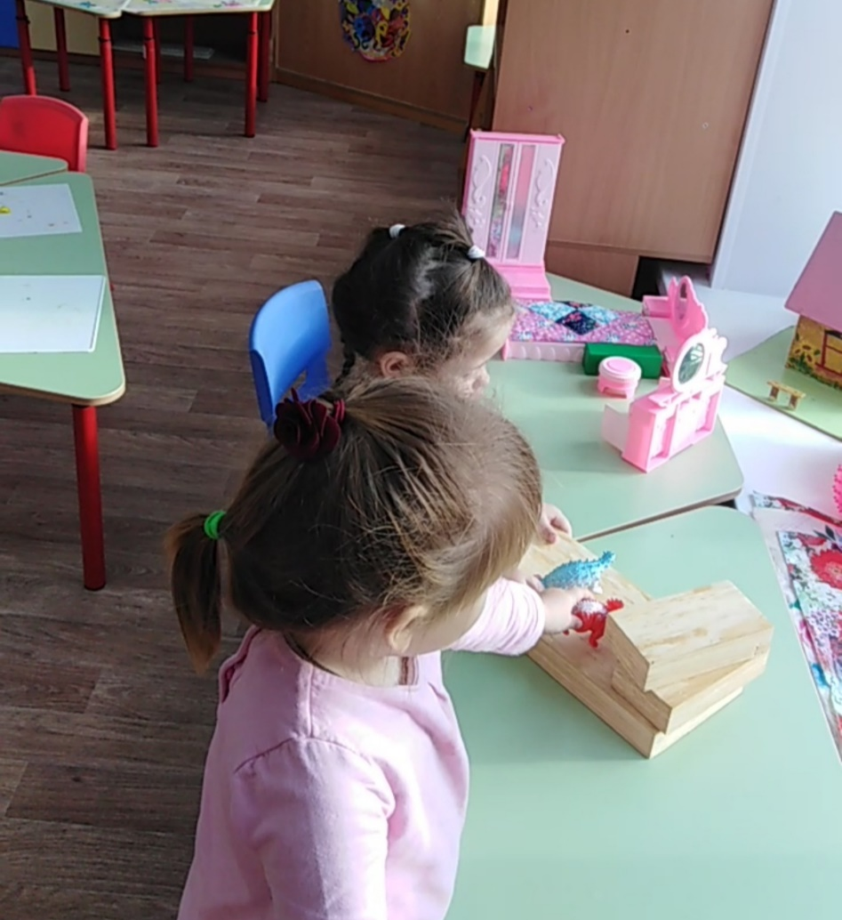
«Поездка в Тутаев»
ИГРЫ-ПУТЕШЕСТВИЯ
«Паром»

Slide 6
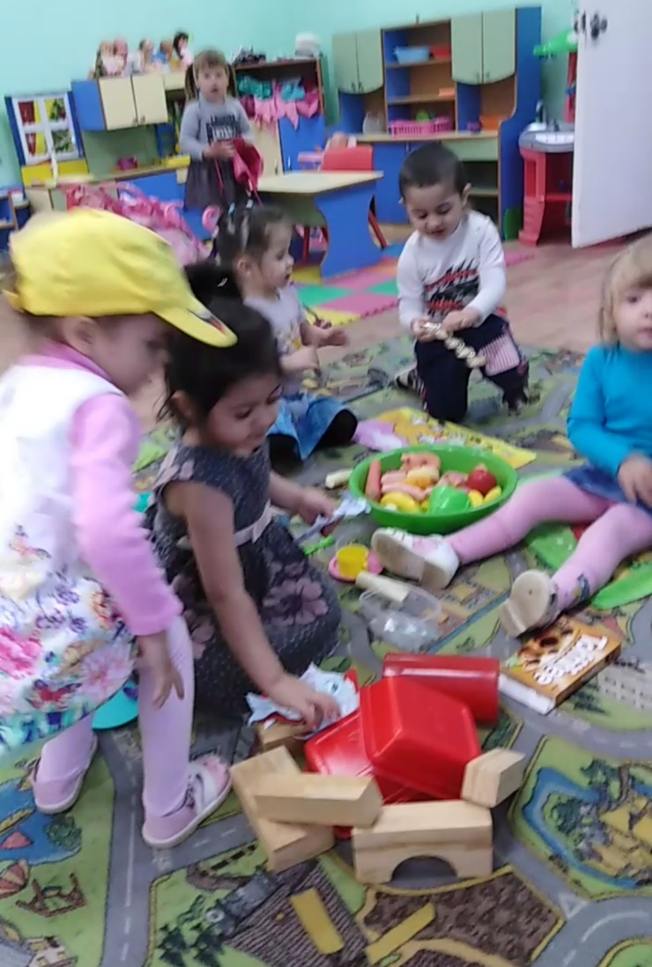
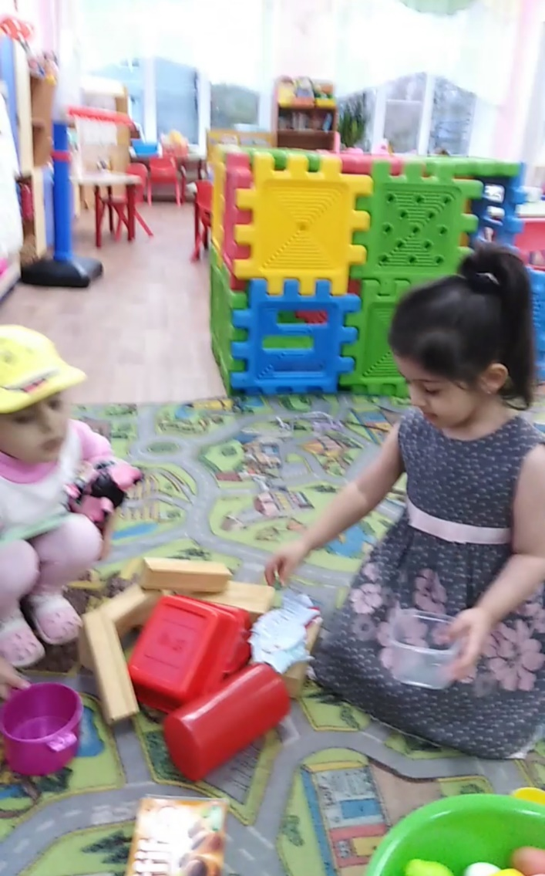
«ПИКНИК»

Slide 7
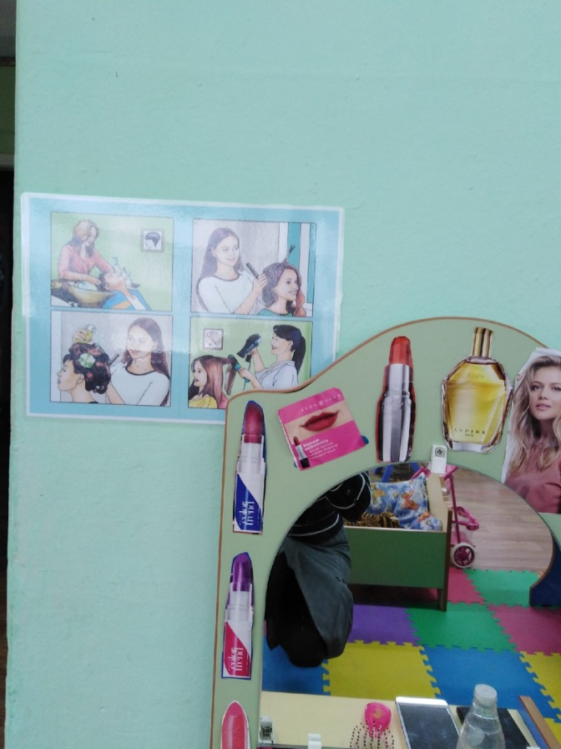
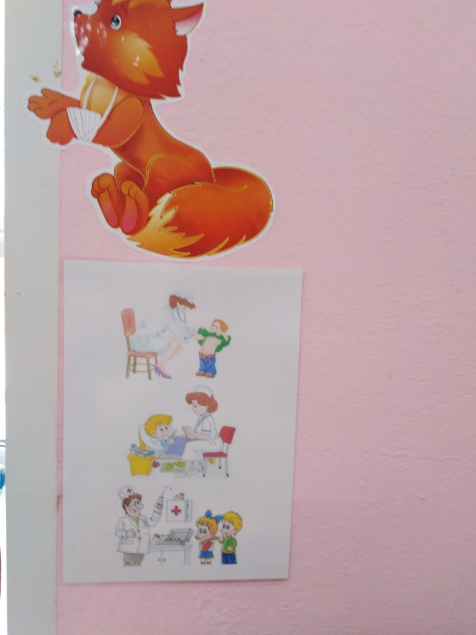
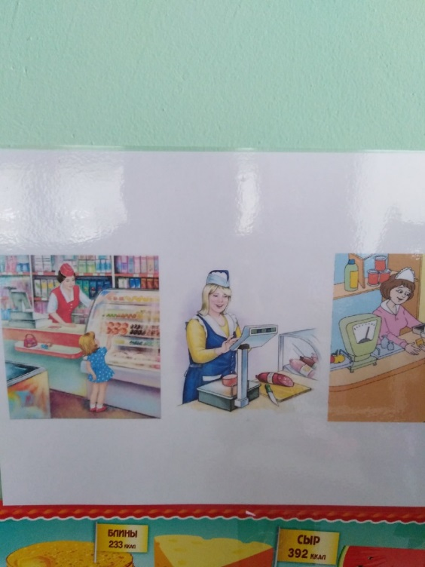
ОПОРНЫЕ СХЕМЫ ИГРОВЫХ ДЕЙСТВИЙ

Slide 10
ДЕТИ «ПИШУТ» ВО ЧТО ОНИ БУДУТ ИГРАТЬ

Slide 12
ПАУТИНКА ИГРЫ

Slide 13
ТЕХНОЛОГИЧЕСКИЕ КАРТЫ В ПОМОЩЬ ПЕДАГОГУ

Slide 14
Д. Б. Эльконин
отмечал планирование
как отличительную черту
развитой формой игры

